Slide 1
LP 21 : Transferts thermiques

Slide 2
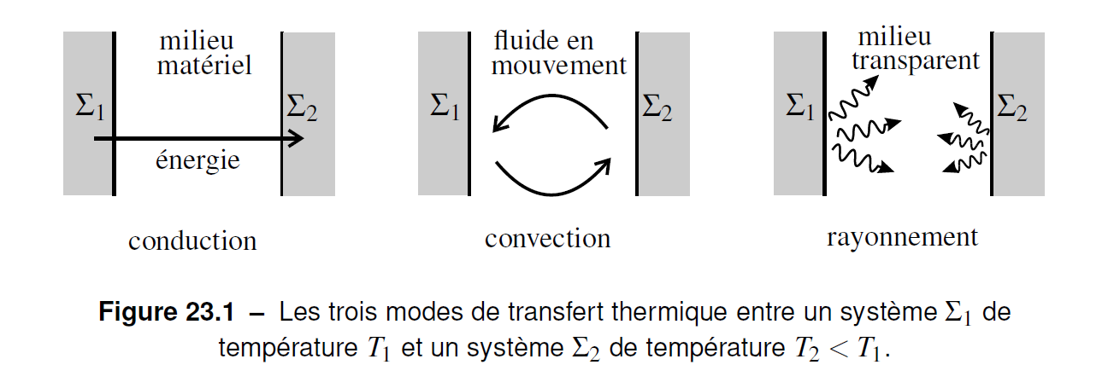
Les trois modes de transfert
Dunod PC/PC*

Slide 3
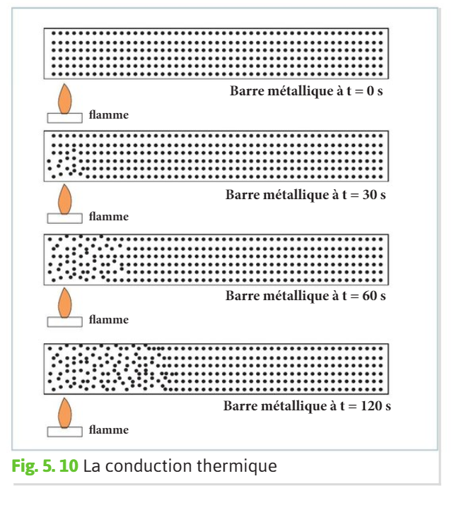
La conduction
Hachette, 1ère STI2D

Slide 4
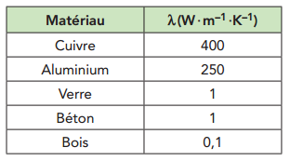
Conductivité thermique
Hachette TS, enseignement spécifique
Hachette TS, enseignement spécifique
Hachette TS, enseignement spécifique
Hachette TS, enseignement spécifique
Hachette TS, enseignement spécifique
Hachette TS, enseignement spécifique
Hachette TS, enseignement spécifique
Hachette TS, enseignement spécifique

Slide 5
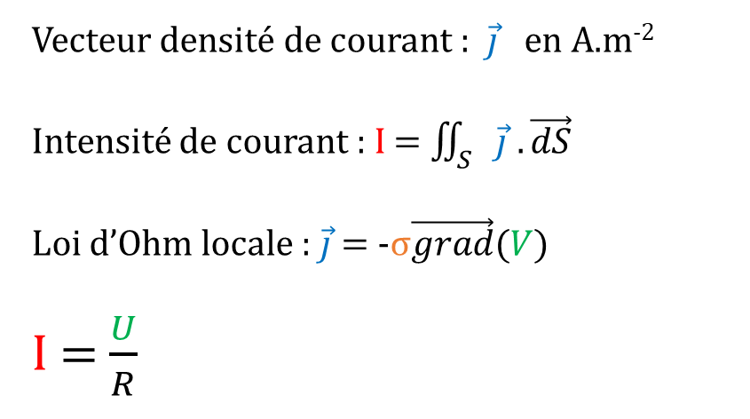
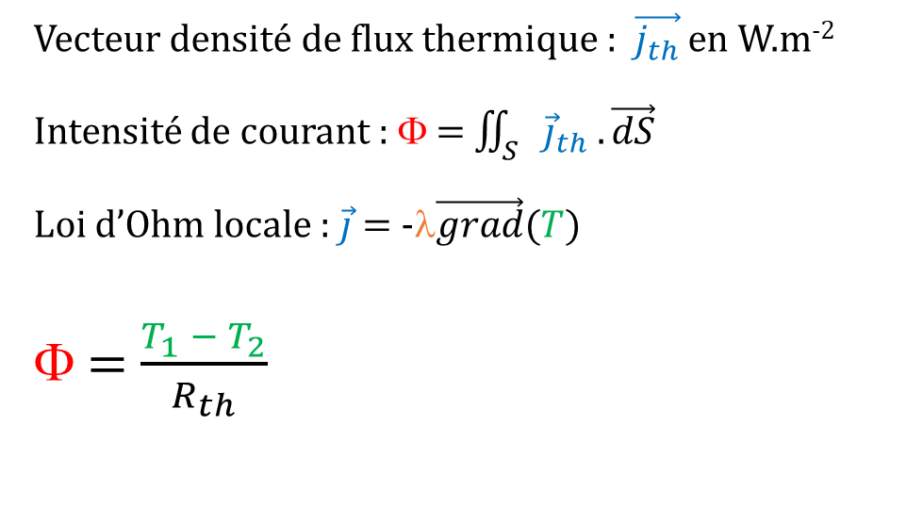
Transport de charges
Transport d’énergie thermique
V1 > V2
V1
V2
T1
T2
T1 > T2
0
l
x
l
x
0

Slide 6
Enceinte calorifugée
Barre de cuivre
Tf
Tc
x

Slide 7
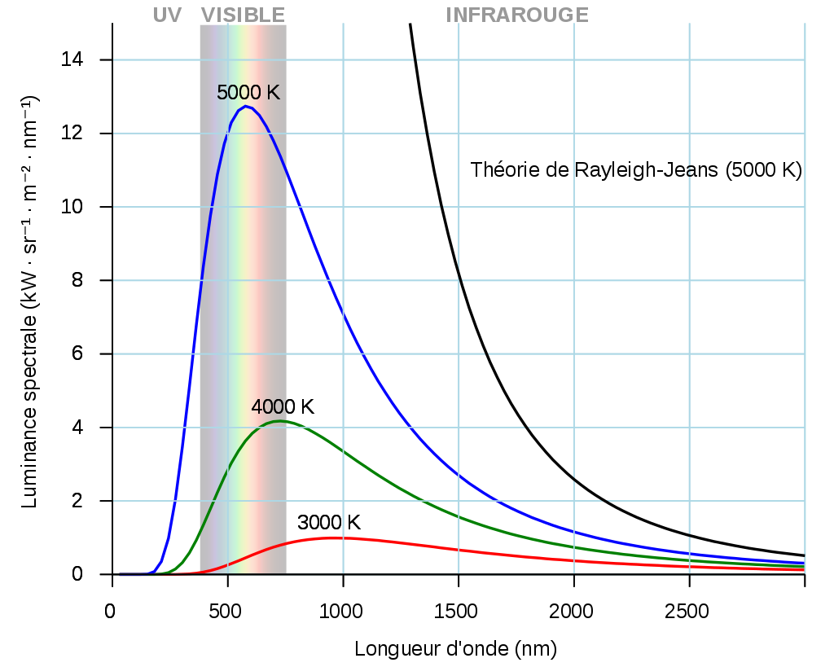
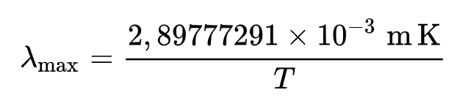
Spectre d’émission du corps noir
Stefan : P_{s} = σ T⁴

Slide 8
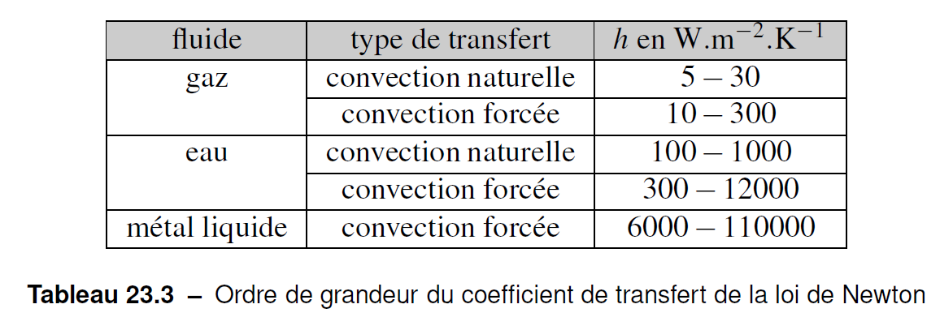
Coefficient conducto-convectif

Slide 9
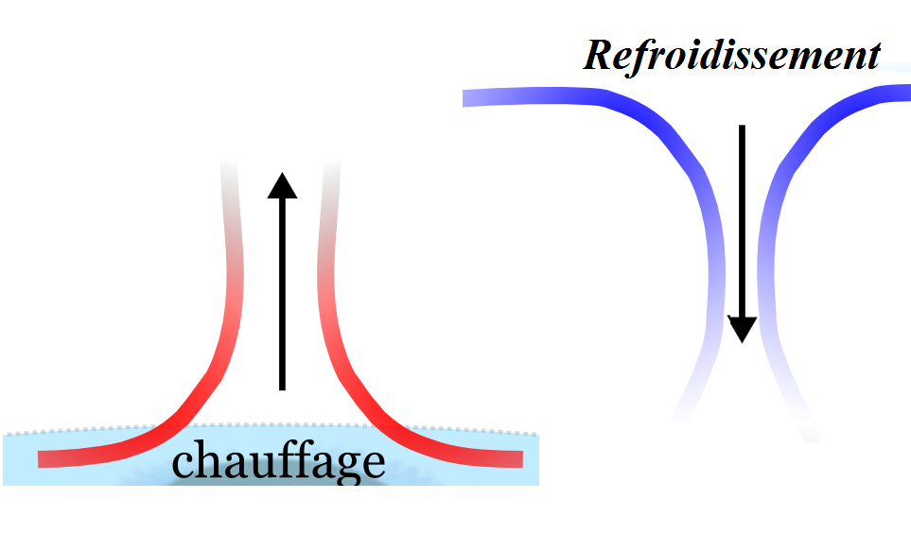
La convection

Slide 10
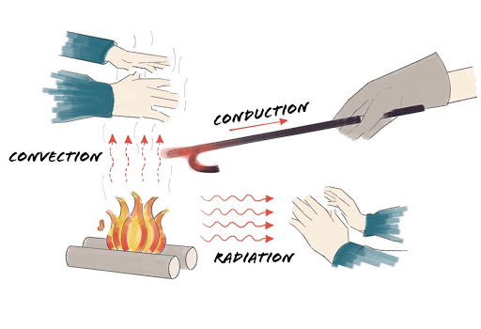
Ce qu’il faut retenir
Conduction : P_{s} = - λ.||grad(T)||
Rayonnement : P_{s} = σ.T⁴
Convection : P_{s} = h.(T(x)-T_{e})

